Slide 1
Elämäniloa ja voimaa senioritoiminnasta!
Kansallinen senioriliitto ry
Pj. Kari Kantalainen
kari.kantalainen@senioriliitto.fi

Slide 2
Seniorien arvot
Elämänmyönteisyys
Positiivinen asenne, rakentava suhtautuminen, kiinnostus ympäristöön, halu vaikuttaa, uskallus kokeilla.
Itsensä ja toisten arvostaminen
Ylpeys itsestä, omanarvontunto, eri-ikäisten huomioiminen, yksilöllisyyden kunnioittaminen.
Vastuu itsestä ja muista
Turvallisuus, yhteisöllisyys, välittäminen.
Suoraselkäisyys
Rehtiys, rehellisyys, lojaalisuus, rohkeus.
Perinteiden kunnioittaminen
Sukupolvien perinnön siirtäminen, suomalaisen identiteetin vaaliminen, talkoohengen rohkaiseminen, henkisten ja hengellisten arvojen kunnioittaminen.

Slide 3
Megatrendejä:
Ikärakenteen muutos jatkuu: v. 2030 yli 65-vuotiaiden osuus väestöstä -> 25 % johtuen elinajan kasvusta ja syntyvyyden laskusta
Suomi kaupungistuu: väestönkasvu ja maahanmuutto keskittyy suuriin kaupunkikeskuksiin
Teknologian ja lääketieteen avulla ikääntymiseen liittyviä sairauksia pystytään ennaltaehkäisemään ja hoitamaan
Digitalisaatio ja teknologian kehitys kiihtyy -> elinikäisen osaamisen kehittäminen yksilötasolla korostuu - haasteena digisyrjäytyminen
Kansalaisyhteiskunnan rooli demokratian ylläpitäjänä koetuksella (viestintä muuttuu -> some, hybridivaikuttaminen -> medianlukutaito korostuu, jne)
Ulkoiset muutostekijät mm. ilmasto- ja ympäristön muutos, energian riittävyys, väestönkasvu, sodat jne.

Slide 4
Senioriliiton jäsenkysely: tärkeimmät edunvalvonnan tavoitteet ovat:
ikäihmisten arvostuksen lisääminen yhteiskunnassa (85 % erittäin tai melko tärkeä)
terveyspalveluiden (81 %) ja erikoissairaanhoidon saatavuuden turvaaminen (80 %)
seniorien harrastusmahdollisuuksien edistäminen (79 %)
eläkkeiden verotuksen oikeudenmukaisuuden varmistaminen (77 %)
vanhuspalveluiden laadun varmistaminen (77 %)
Hyvinvointipalveluiden laadun sekä mielenterveys- ja päihdepalveluiden parantamiseksi odotetaan aiempaa enemmän toimenpiteitä.

Slide 5
Sote-uudistus - ratkaisuja ja huomioita:
Senioriliiton edunvavontakysely: 92 % jäsenistä on huolissaan sotepalveluiden resursseista ja määrärahojen riittävyydestä
Terveyspalvelujen saatavuus ja pitkät jonotusajat koetaan kansalaisten yhdenvertaisuuden kannalta ongelmana
Työterveyshuolto hoitaa työssäkäyvän väestön terveyspalvelut käytännössä ilman jonoja -> työterveyshuollon ulkopuoliset uudistuksen maksumiehinä?
Senioriliitto: sotepalvelujen tuottavuutta tehostettava, hallintorakennetta tiivistettävä ja monituottajamallia laajennettava -> yritykset, järjestöt ja kolmas sektori mukaan tuottajiksi
Digitaalisten ja mobiilipalvelujen ohella varmistettava palvelujen saatavuus kaikille ikäihmisille - ongelmana mm. digitaidot ja hoivapalvelut
Seniorien kokemusasiantuntijuutta hyödynnettävä hyvinvointialueilla
Yksi keskeinen näkökulma: ikääntyneen itsemääräämisoikeus ja perusoikeudet ei yleensä lakkaa hoivapalveluiden piiriiin siirryttäessä

Slide 6
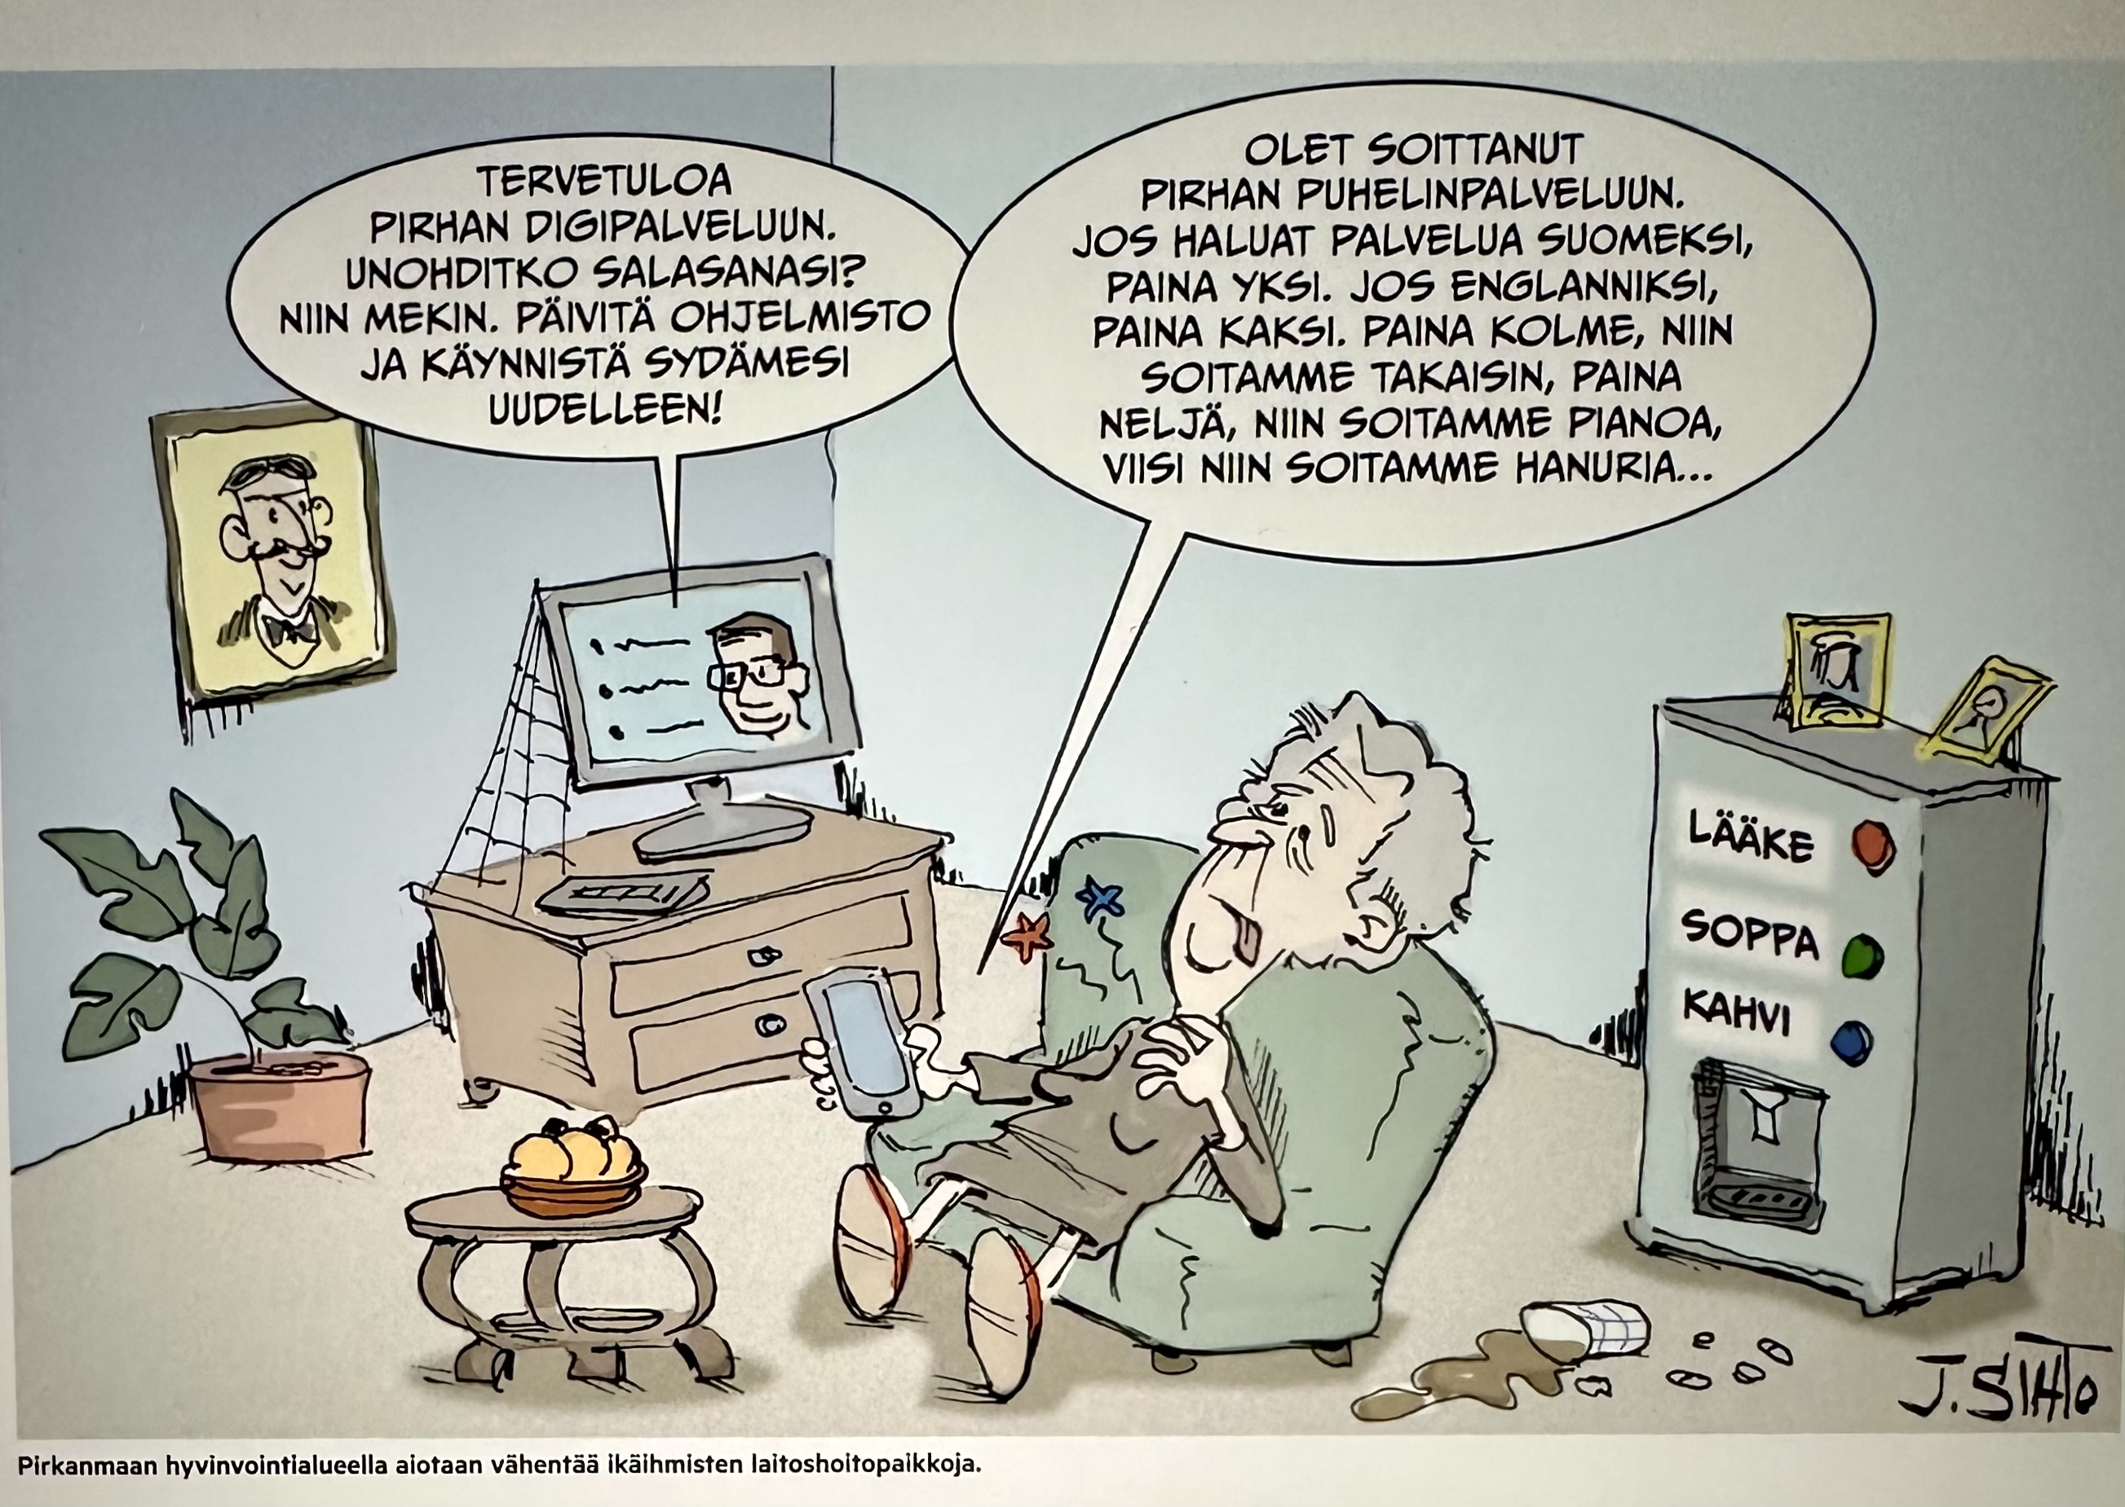

Slide 7
EETUn puheenjohtajuus 2024
Eläkeuudistuksen lähtökohtana tasapuolisuus ja pitkäjänteisyys
EETUn keskeisiä tavoitteita eläkeuudistuksessa:
1. Kannustava ja oikeudenmukainen eläkejärjestelmä kaikille iästä riippumatta
- Yksikään ikäluokka ei saa jäädä väliinputoajaksi kehiteltäessä eläkejärjestelmää
2. Maksussa olevia ja tulevia eläkkeitä ei saa leikata.
- Indeksijarruja emme kannata.
- Indeksien on turvattava eläkkeiden ostovoima.
3. Eläkeuudistuksen lähtökohta on kannustaa työntekoon ja yrittäjyyteen
4. Eläkkeellä tehdystä työstä on kartuttava eläkettä aina.
Senioriliitto ehdotti EETUn eläkeuudistusta koskeneeseen paperiin mainintaa osakesijoitusten painoarvon nostamisesta. Muut eivät hyväksyneet tätä!

Slide 8
Hyvä vanhuus - mitä se on ja mitä siihen tarvitaan
prof. Marja Vaarama
Sopiva asunto, yhteisöllistä asumista, monimuotoista, mieluiten kotona, jos kunto ei siihen riitä niin palveluasuntoon
Riittävä eläke, jotta kaikesta ei tarvi säästää ja voi harrastaa
Terveyspalvelut hyvin saatavilla, kuullaan, pääsee hoitoon ja tutkimuksiin
Hoivapalveluja tarpeen mukaan, tietoisuus, että niitä saa
Itsemääräämisoikeus
Perhe ja ystävät tärkeitä, harrastukse, ei jäisi yksin
Lisää tietoa ja tukea, etenkin DIGI
Hyvä elämä ”kaikenikäisten yhteiskunta”, jossa vanhat nähdään voimavarana

Slide 10
Kehittämisen kulmakivet:
VETOVOIMAN LISÄYS
Olemassa olon perusta = JÄSENET -> uudet jäsenet turvaavat jatkuvuuden
Avainasemassa YHDISTYKSET -> aktiivinen, monipuolinen ja seniorien erilaiset elämäntilanteet huomiova toiminta herättää kiinnostuksen ja luo edellytykset jäsenmäärän kasvulle
Yhdistyksiin lisää AKTIIVITOIMIJOITA -> lisäystä tuettava -> jäsenten taustat tutuiksi ja erityisosaaminen hyötykäyttöön (esim. digi- ja terveysasioiden osaajista voi löytyä mukavasti lisäarvoa toimintaan
Rohkeutta hyviksi havaittujen toimintamuotojen käyttöönottoon
”Ei pyörää tarvitse keksiä uudelleen, sovelletaan hyviä käytäntöjä”

Slide 11
Kehittämisen kulmakivet
Pitovoiman vahvistaminen
Jäsentyytyväisyys -> syntyy toiminnasta saatujen hyvien kokemusten kautta (matkat, kerhot, opintopiirit, harrastusryhmät, neuvontapalvelut mm. digi-ja terveysasioissa jne)
ja yhteisöllisyys vahvistuu, kun yhdessä pidämme huolta toinen toisistamme, näin voimme tarjota senioreille aidosti Eloa ja iloa eläkepäiviin…
Viestinnän osaaminen
Avainkysymys -> miten hyvin osaamme viestiä ulos ja sisäänpäin järjestön toiminnasta ja jäsenten palveluista / tarpeista eri viestintäkanavien kautta -> liitosta koulutusta ja työkaluja
Tunnettuuden lisääminen
Tunnettuus määrittää miten vaikutusvaltaiseksi järjestö koetaan ja miten hyvin se onnistuu tavoitteissaan (esim. seniorien edunvalvonta)

